Slide 1


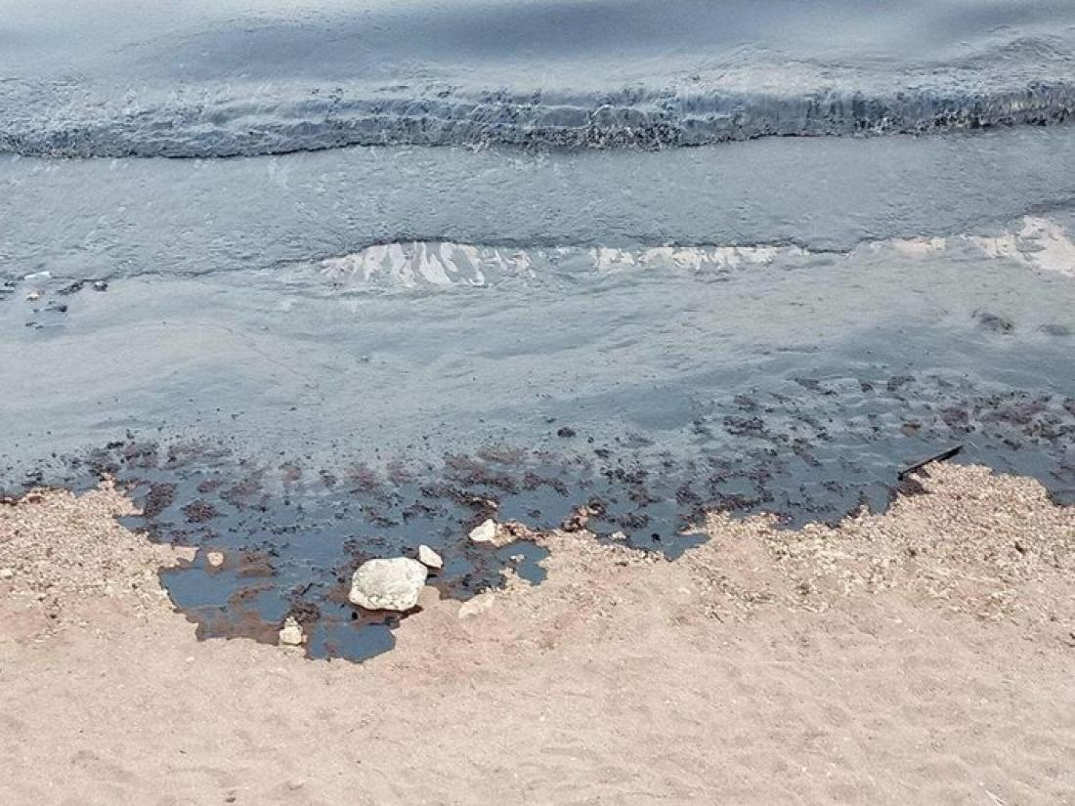
ΥΠΟΥΡΓΕΙΟ ΝΑΥΤΙΛΙΑΣ ΚΑΙ ΝΗΣΙΩΤΙΚΗΣ ΠΟΛΙΤΙΚΗΣ
ΑΡΧΗΓΕΙΟ ΛΙΜΕΝΙΚΟΥ ΣΩΜΑΤΟΣ-ΕΛΛΗΝΙΚΗΣ ΑΚΤΟΦΥΛΑΚΗΣ
ΔΙΕΥΘΥΝΣΗ ΠΡΟΣΤΑΣΙΑΣ ΘΑΛΑΣΣΙΟΥ ΠΕΡΙΒΑΛΛΟΝΤΟΣ
ΤΜΗΜΑ 1º
ΑΝΑΛΥΣΗ ΔΙΟΙΚΗΤΙΚΩΝ ΑΠΟΦΑΣΕΩΝ
ΣΕ ΘΕΜΑΤΑ Π.ΘΑ.Π.
ΓΙΑ ΤΟ ΕΤΟΣ 2020
ΙΑΝΟΥΑΡΙΟΣ 2021

Slide 2
ΕΚΘΕΣΗ ΠΟΙΟΤΗΤΑΣ
«ΔΙΟΙΚΗΤΙΚΕΣ ΚΥΡΩΣΕΙΣ ΠΡΟΣΤΑΣΙΑΣ ΘΑΛΑΣΣΙΟΥ ΠΕΡΙΒΑΛΛΟΝΤΟΣ»
Εισαγωγή
Το στατιστικό προϊόν με τίτλο «Διοικητικές Κυρώσεις Προστασίας Θαλάσσιου Περιβάλλοντος» αφορά στις αποφάσεις διοικητικών κυρώσεων για θέματα προστασίας θαλάσσιου περιβάλλοντος που έχουν εκδοθεί από όλες τις Λιμενικές Αρχές της Χώρας. Η στατιστική διαδικασία διενεργείται ετησίως από την Διεύθυνση Προστασίας Θαλάσσιου Περιβάλλοντος του Υπουργείου Ναυτιλίας και Νησιωτικής Πολιτικής η οποία συλλέγει, καταγράφει και αναλύει τις παραπάνω σχετικές αποφάσεις διοικητικών κυρώσεων που κοινοποιούνται από τις Λιμενικές Αρχές. Τα πρωτογενή στοιχεία καταγραφής του στατιστικού προϊόντος είναι διαθέσιμα σε ετήσια βάση από το έτος 2010, ενώ συγκεντρωτικά αποτελέσματα των παραγόμενων στατιστικών υπάρχουν από το 1989 έως σήμερα.
Χρησιμότητα
Το θεσμικό πλαίσιο για την προστασία του θαλάσσιου περιβάλλοντος έχει καθορισθεί με το ΠΔ 55/98 (Α΄58) όπου κωδικοποιούνται σε ενιαίο κείμενο όλες οι διατάξεις του Ν. 743/77 και των τροποποιήσεών του.
Σύμφωνα με το άρθρο 3 παρ.1 του ΠΔ 55/98 (Α΄ 58), απαγορεύεται η απόρριψη στις ακτές, στα λιμάνια και στα ελληνικά χωρικά ύδατα πετρελαίου, πετρελαιοειδών μιγμάτων, επιβλαβών ουσιών ή μιγμάτων αυτών και πάσης φύσεως αποβλήτων, λυμάτων και απορριμμάτων από τα οποία μπορεί να προκληθεί ρύπανση της θάλασσας και των ακτών.
Σύμφωνα με το άρθρο 1 εδάφιο (ιδ) του ΠΔ 55/98 (Α΄ 58), ως ρύπανση ορίζεται «Η παρουσία στη θάλασσα κάθε ουσίας, η οποία αλλοιώνει τη φυσική κατάσταση του θαλασσινού νερού ή το καθιστά επιβλαβές, στην υγεία του ανθρώπου ή στην πανίδα και χλωρίδα των βυθών και γενικά ακατάλληλο για τις προβλεπόμενες κατά περίπτωση χρήσεις του».

Slide 3
Σύμφωνα με το άρθρο 1 εδάφιο (στ) του ΠΔ 55/98 (Α΄ 58), ως εγκατάσταση ορίζεται: «Τα διυλιστήρια πετρελαίου, οι εταιρίες αποθήκευσης, διακίνησης και εμπορίας πετρελαιοειδών και επιβλαβών ουσιών, τα ναυπηγεία, οι επισκευαστικές βάσεις πλοίων, οι χερσαίες ευκολίες υποδοχής καταλοίπων, τα διαλυτήρια πλοίων, οι κάθε είδους λιμενικές εγκαταστάσεις, οι λουτρικές εγκαταστάσεις, οι εγκαταστάσεις ιχθυοκαλλιεργειών, τα ξενοδοχεία, τα εστιατόρια, οι οικίες, οι εγκαταστάσεις αφαλάτωσης, οι βιομηχανίες και βιοτεχνίες και κάθε είδους επιχειρήσεις που είναι εγκατεστημένες στη θάλασσα, σε παράκτιους χώρους ή στην ενδοχώρα και χρησιμοποιούν τη θάλασσα και τις ακτές άμεσα ή έμμεσα για τις λειτουργικές τους ανάγκες ή έχουν άμεση ή έμμεση δυσμενή επίδραση στο θαλάσσιο περιβάλλον».
Σύμφωνα με το άρθρο 1 εδάφιο (ιβ) του ΠΔ 55/98 (Α΄ 58), ως πλοίο ορίζεται: «Κάθε σκάφος ή πλωτό ναυπήγημα, εκτός από δεξαμενόπλοιο, που κινείται αυτοδύναμα ή ρυμουλκείται».
Σύμφωνα με το άρθρο 1 εδάφιο (ιγ) του ΠΔ 55/98 (Α΄ 58), ως δεξαμενόπλοιο ορίζεται: «Κάθε σκάφος ή πλωτό ναυπήγημα που είναι προορισμένο με το μεγαλύτερο τμήμα των χώρων φορτίων του να αποθηκεύει ή να μεταφέρει αυτοδύναμα ή με ρυμούλκηση πετρέλαιο, πετρελαιοειδή μίγματα ή άλλες χύμα υγρές επιβλαβείς ουσίες».
Σύμφωνα με το άρθρο 13 παρ. 1 του ΠΔ 55/98 (Α΄58) ορίζεται ότι οι παραβάτες του εν λόγω νόμου τιμωρούνται ποινικά, διοικητικά και πειθαρχικά, ενώ σύμφωνα με το εδάφιο β της ίδιας παραγράφου καθορίζονται οι διοικητικές κυρώσεις. Επίσης, με το Ν. 4037/2012 (Α΄ 10), καθορίζονται οι ποινικές και διοικητικές κυρώσεις για την πρόκληση ρύπανσης από τα πλοία με πετρελαιοειδή και επιβλαβείς υγρές ουσίες που μεταφέρονται χύδην.
Σύμφωνα με το άρθρο 14 του ΠΔ 55/98 (Α΄58) προβλέπεται η διαδικασία διαπίστωσης των παραβάσεων για την επιβολή των διοικητικών κυρώσεων, που σύμφωνα με την παρ. 6 του ίδιου άρθρου «Το πρόστιμο επιβάλλεται με αιτιολογημένη απόφαση της αρμόδιας Αρχής...».
Σύμφωνα με το άρθρο 12 παρ.2 του ΠΔ 55/98 (Α΄58) προβλέπεται «oι δαπάνες στις οποίες υποβλήθηκαν το Δημόσιο και οι Ο.Τ.Α. για την αποτροπή ή την αντιμετώπιση της ρύπανσης καταλογίζονται με αιτιολογημένη απόφαση της Αρχής...»

Slide 4
H Διεθνής Σύμβαση (Δ.Σ.) MARPOL είναι η κύρια Δ.Σ. που καλύπτει την πρόληψη ρύπανσης του θαλάσσιου περιβάλλοντος από πλοία. Η Σύμβαση περιέχει κανονισμούς που στοχεύουν στην πρόληψη και ελαχιστοποίηση της ρύπανσης από πλοία, τόσο από λειτουργικές ή ατυχηματικές αιτίες και περιλαμβάνει έξι Παραρτήματα. Οι Λιμενικές Αρχές διενεργούν ελέγχους/επιθεωρήσεις σε πλοία με ξένη ή ελληνική σημαία που καταπλέουν στους λιμένες περιοχής δικαιοδοσίας τους για τον έλεγχο της συμμόρφωσής τους με τις διατάξεις της ΔΣ MARPOL. Στους παραβάτες των διατάξεων της ΔΣ MARPOL 73/78 προβλέπεται από τις διατάξεις του άρθρου 9 του Ν. 1269/82(Α’ 89) που κύρωσε τη Διεθνή αυτή Σύμβαση, όπως τροποποιήθηκε και ισχύει σήμερα, η επιβολή προστίμων μετά από απόφαση της Λιμενικής Αρχής.
Οι παραπάνω αποφάσεις διοικητικών κυρώσεων και καταλογισμών δαπανών κοινοποιούνται από τις αρμόδιες διοικητικές πηγές (Λιμενικές Αρχές) αμέσως μόλις εκδίδονται σε ακριβή φωτοαντίγραφα στην Διεύθυνση Προστασίας Θαλάσσιου Περιβάλλοντος η οποία τις κατηγοριοποιεί σε αποφάσεις της Δ.Σ. ΜARPOL, σε αποφάσεις του ΠΔ 55/98 – Ν. 4037/2012 με δύο υποκατηγορίες: α) ρυπάνσεις από πλοία και β) ρυπάνσεις από εγκαταστάσεις και σε αποφάσεις καταλογισμών δαπανών, τις σχετίζει με το ύψος των επιβληθέντων προστίμων – καταλογισμών και τις δημοσιοποιεί.
Στόχος των στατιστικών αυτών είναι η αξιολόγηση της δραστηριότητας των Λιμενικών Αρχών στον τομέα των επιθεωρήσεων των υπόχρεων πλοίων και εγκαταστάσεων σε θέματα προστασίας θαλάσσιου περιβάλλοντος, η εκτίμηση του ύψους των επιβληθέντων προστίμων όσο και η εκτίμηση της αναλογίας των αιτιών των ρυπάνσεων από πλοία ή από εγκαταστάσεις ξηράς.
Οι κύριοι χρήστες των παραγόμενων στατιστικών που αφορούν το εν λόγω στατιστικό προϊόν είναι η πολιτική και στρατιωτική Ηγεσία του ΥΝΑΝΠ, πανεπιστήμια, ερευνητικά κέντρα, επιχειρήσεις, φοιτητές, τύπος. Η διαδικασία ενημέρωσης των χρηστών είναι για μεν την Ιεραρχία η απευθείας ενημέρωσή της με Υπηρεσιακό έγγραφο, για δε τους εξωτερικούς χρήστες η πρόσβασή τους στην ιστοσελίδα του ΥΝΑΝΠ (www.yen.gr) και του ΛΣ-ΕΛ.ΑΚΤ. (www.hcg.gr).
Η πληρότητα των στοιχείων είναι ικανοποιητική ενώ δεν διεξάγεται έρευνα ικανοποίησης των χρηστών.
Η σύνταξη και έκδοση του εν λόγω στατιστικών γίνεται στο πλαίσιο του εποπτικού/επιτελικού χαρακτήρα της Υπηρεσίας μας και δεν αποτελεί θεσμοθετημένη υποχρέωσή της, ούτε προβλέπεται από σχετική νομοθεσία.

Slide 5
Ακρίβεια
Η ακρίβεια είναι μεγάλη καθόσον η συλλογή των στατιστικών στοιχείων καλύπτει το σύνολο των αποφάσεων που εκδίδονται από τις Λιμενικές Αρχές της Χώρας, οι οποίες οφείλουν να τις κοινοποιούν στη Διεύθυνση Προστασίας Θαλάσσιου Περιβάλλοντος.
Δεν υφίσταται σφάλματα κάλυψης, μέτρησης, μη ανταπόκρισης, επεξεργασίας.
Εγκαιρότητα και χρονική συνέπεια
Καθώς τα στοιχεία είναι ετήσια η δημοσίευση των στοιχείων γίνεται εντός των δύο πρώτων μηνών του επόμενου έτους αναφοράς.
Προσβασιμότητα και σαφήνεια
Η πρόσβαση στα στοιχεία είναι δυνατή σε έντυπη μορφή και μέσω διαδικτύου στην ιστοσελίδα του ΥΝΑΝΠ (www.yen.gr) και του ΛΣ-ΕΛ.ΑΚΤ. (www.hcg.gr)
Η πρόσβαση στις Αποφάσεις Διοικητικών κυρώσεων καλύπτεται από το άρθρο 5 του Ν. 2690/99 όπως έχει τροποποιηθεί από το άρθρο 1 ΠΔ 28/15 (34 Α΄) «Κωδικοποίηση διατάξεων για την πρόσβαση σε δημόσια έγγραφα και στοιχεία».
Η σαφήνεια των στοιχείων είναι απόλυτη και δεν έχουν γίνει σχόλια των χρηστών μέχρι σήμερα.
Συγκρισιμότητα και συνοχή
Τα στοιχεία είναι συγκρίσιμα μεταξύ των ετών αναφοράς επειδή βασίζονται σε κοινές διαδικασίες καταγραφής στοιχείων.
Η συνοχή των συσχετιζόμενων μεταξύ τους μεταβλητών διασφαλίζεται από τα δεδομένα κάθε απόφασης διοικητικών κυρώσεων και καταλογισμού δαπανών για τις οποίες έχουν δοθεί υποδείγματα στις Λιμενικές Αρχές .

Slide 6
ΠΕΡΙΕΧΟΜΕΝΑ
ΜΕΡΟΣ Α΄: ΠΙΝΑΚΕΣ ΚΑΙ ΔΙΑΓΡΑΜΜΑΤΑ ΑΠΟ ΤΗΝ ΑΝΑΛΥΣΗ ΤΩΝ ΠΗΓΩΝ ΡΥΠΑΝΣΗΣ ΓΙΑ ΤΟ ΕΤΟΣ 2020.
ΑΝΑΛΥΣΗ ΠΗΓΩΝ ΣΤΙΣ ΟΠΟΙΕΣ ΕΠΙΒΛΗΘΗΚΑΝ ΠΡΟΣΤΙΜΑ ΣΥΜΦΩΝΑ ΜΕ Π.Δ. 55/98 – 4037/2012
ΑΝΑΛΥΣΗ ΕΙΔΟΥΣ ΡΥΠΟΓΟΝΩΝ ΟΥΣΙΩΝ ΣΕ ΠΕΡΙΣΤΑΤΙΚΑ ΡΥΠΑΝΣΗΣ
ΜΕΡΟΣ Β΄: ΠΙΝΑΚΕΣ ΚΑΙ ΔΙΑΓΡΑΜΜΑΤΑ ΑΠΟ ΤΗΝ ΑΝΑΛΥΣΗ ΤΩΝ ΑΠΟΦΑΣΕΩΝ ΕΠΙΒΟΛΗΣ ΠΡΟΣΤΙΜΩΝ – ΚΑΤΑΛΟΓΙΣΜΩΝ ΓΙΑ ΤΟ ΕΤΟΣ 2020
ΑΡΙΘΜΟΣ ΔΙΟΙΚΗΤΙΚΩΝ ΑΠΟΦΑΣΕΩΝ ΣΕ ΘΕΜΑΤΑ Π.ΘΑ.Π. ΑΝΑ ΛΙΜΕΝΙΚΗ ΑΡΧΗ
ΑΝΑΛΥΣΗ ΑΠΟΦΑΣΕΩΝ ΠΡΟΣΤΙΜΩΝ ΜΕ ΒΑΣΗ ΤΗΝ ΠΗΓΗ ΡΥΠΑΝΣΗΣ
ΥΨΟΣ ΠΡΟΣΤΙΜΩΝ ΕΠΙΒΛΗΘΕΝΤΩΝ ΑΠΟΦΑΣΕΩΝ ΜΕ ΒΑΣΗ ΤΗΝ ΠΡΟΕΛΕΥΣΗ ΤΗΣ ΡΥΠΑΝΣΗΣ (ΠΛΗΝ ΑΠΟΦΑΣΕΩΝ MARPOL ΚΑΙ ΚΑΤΑΛΟΓΙΣΜΩΝ)
ΑΝΑΛΥΣΗ ΑΠΟΦΑΣΕΩΝ ΠΡΟΣΤΙΜΩΝ – ΚΑΤΑΛΟΓΙΣΜΩΝ ΜΕ ΒΑΣΗ ΤΗΝ ΚΕΙΜΕΝΗ ΝΟΜΟΘΕΣΙΑ
ΥΨΟΣ ΠΡΟΣΤΙΜΩΝ - ΚΑΤΑΛΟΓΙΣΜΩΝ ΣΕ ΘΕΜΑΤΑ Π.ΘΑ.Π.
ΣΥΓΚΕΝΤΡΩΤΙΚΟΣ ΠΙΝΑΚΑΣ ΑΠΟΦΑΣΕΩΝ ΕΠΙΒΛΗΘΕΝΤΩΝ ΠΡΟΣΤΙΜΩΝ - ΚΑΤΑΛΟΓΙΣΜΩΝ ΣΕ ΠΛΟΙΑ /ΕΓΚΑΤΑΣΤΑΣΕΙΣ ΚΑΙ ΑΛΛΕΣ ΠΗΓΕΣ
ΠΙΝΑΚΑΣ ΕΠΙΒΛΗΘΕΝΤΩΝ ΠΡΟΣΤΙΜΩΝ ΣΕ ΠΛΟΙΑ – ΕΓΚΑΤΑΣΤΑΣΕΙΣ ΚΑΙ ΑΛΛΕΣ ΠΗΓΕΣ ΓΙΑ ΠΑΡΑΒΑΣΕΙΣ ΣΕ ΘΕΜΑΤΑ Π.ΘΑ.Π. ΤΗΝ ΧΡΟΝΙΚΗ ΠΕΡΙΟΔΟ ΑΠO ΤΟ 1993 ΜΕΧΡΙ ΚΑΙ ΤΟ 2020

Slide 7
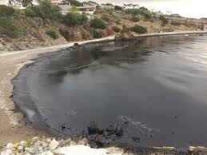
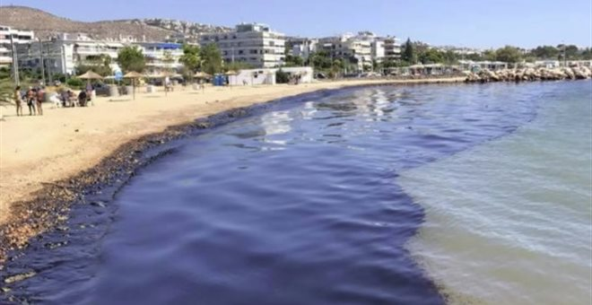
ΜΕΡΟΣ Α΄
ΠΙΝΑΚΕΣ ΚΑΙ ΔΙΑΓΡΑΜΜΑΤΑ ΑΠΟ ΤΗΝ ΑΝΑΛΥΣΗ ΤΩΝ ΠΗΓΩΝ ΡΥΠΑΝΣΗΣ ΓΙΑ ΤΟ ΕΤΟΣ 2020

Slide 8
ΑΝΑΛΥΣΗ ΠΗΓΩΝ ΣΤΙΣ ΟΠΟΙΕΣ ΕΠΙΒΛΗΘΗΚΑΝ ΠΡΟΣΤΙΜA ΣΥΜΦΩΝΑ ΜΕ ΠΔ 55/98 – 4037/2012

Slide 9
ΑΝΑΛΥΣΗ ΕΙΔΟΥΣ ΡΥΠΟΓΟΝΩΝ ΟΥΣΙΩΝ ΣΕ ΠΕΡΙΣΤΑΤΙΚΑ ΡΥΠΑΝΣΗΣ

Slide 10
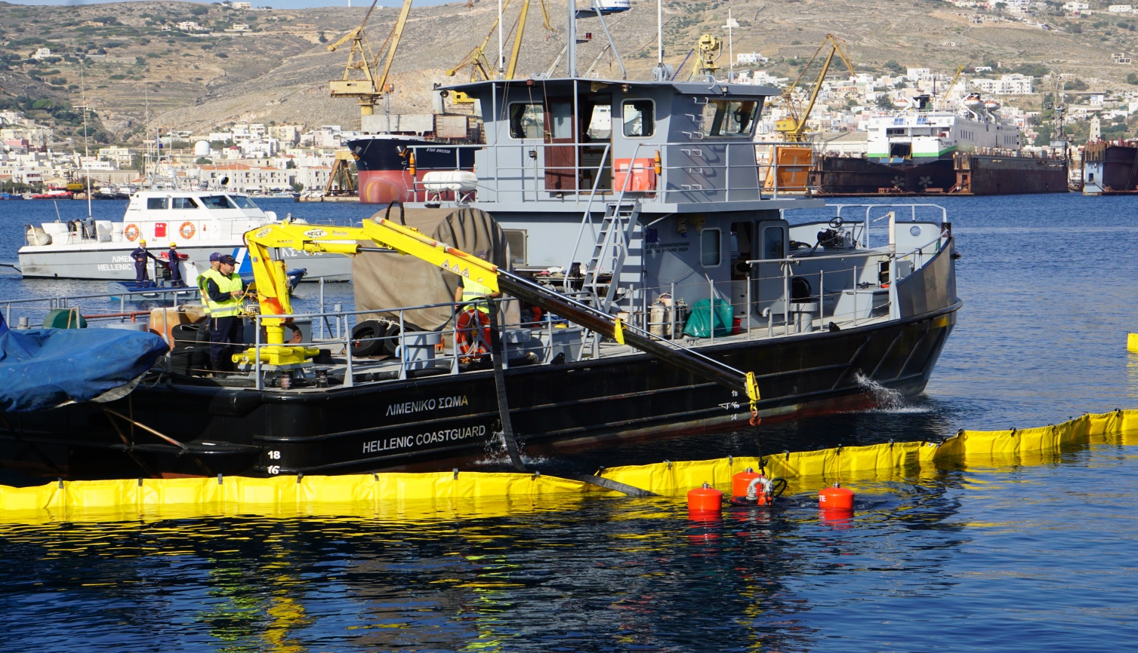
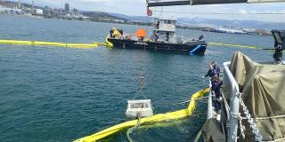
ΜΕΡΟΣ Β΄
ΠΙΝΑΚΕΣ ΚΑΙ ΔΙΑΓΡΑΜΜΑΤΑ ΑΠΟ ΤΗΝ ΑΝΑΛΥΣΗ ΤΩΝ ΑΠΟΦΑΣΕΩΝ ΕΠΙΒΟΛΗΣ ΠΡΟΣΤΙΜΩΝ – ΚΑΤΑΛΟΓΙΣΜΩΝ ΓΙΑ ΤΟ ΕΤΟΣ 2020

Slide 11
ΑΡΙΘΜΟΣ ΔΙΟΙΚΗΤΙΚΩΝ ΑΠΟΦΑΣΕΩΝ ΣΕ ΘΕΜΑΤΑ Π.ΘΑ.Π. ΑΝΑ ΛΙΜΕΝΙΚΗ ΑΡΧΗ

Slide 12
ΑΝΑΛΥΣΗ ΑΠΟΦΑΣΕΩΝ ΠΡΟΣΤΙΜΩΝ ΜΕ ΒΑΣΗ ΤΗΝ ΠΗΓΗ ΡΥΠΑΝΣΗΣ

Slide 13
ΥΨΟΣ ΠΡΟΣΤΙΜΩΝ ΕΠΙΒΛΗΘΕΝΤΩΝ ΑΠΟΦΑΣΕΩΝ ΕΤΟΥΣ 2020
ΜΕ ΒΑΣΗ ΤΗΝ ΠΡΟΕΛΕΥΣΗ ΤΗΣ ΡΥΠΑΝΣΗΣ
(ΠΛΗΝ ΑΠΟΦΑΣΕΩΝ MARPOL ΚΑΙ ΚΑΤΑΛΟΓΙΣΜΩΝ)

Slide 14
ΑΝΑΛΥΣΗ ΑΠΟΦΑΣΕΩΝ ΔΙΟΙΚΗΤΙΚΩΝ ΚΥΡΩΣΕΩΝ – ΚΑΤΑΛΟΓΙΣΜΩΝ ΜΕ ΒΑΣΗ ΤΗΝ ΚΕΙΜΕΝΗ ΝΟΜΟΘΕΣΙΑ

Slide 15
ΥΨΟΣ ΠΡΟΣΤΙΜΩΝ - ΚΑΤΑΛΟΓΙΣΜΩΝ ΣΕ ΘΕΜΑΤΑ Π.ΘΑ.Π.

Slide 16
ΣΥΓΚΕΝΤΡΩΤΙΚΟΣ ΠΙΝΑΚΑΣ ΑΠΟΦΑΣΕΩΝ ΕΠΙΒΛΗΘΕΝΤΩΝ ΠΡΟΣΤΙΜΩΝ – ΚΑΤΑΛΟΓΙΣΜΩΝ
ΣΕ ΠΛΟΙΑ – ΕΓΚΑΤΑΣΤΑΣΕΙΣ ΚΑΙ ΑΛΛΕΣ ΠΗΓΕΣ
ΑΠΟΦΑΣΕΙΣ
76
ΓΙΑ ΠΑΡΑΒΑΣΕΙΣ Δ.Σ. MARPOL
25
ΣΥΝΟΛΙΚΟ ΠΟΣΟ ΓΙΑ ΠΑΡΑΒΑΣΕΙΣ Δ.Σ. MARPOL
64.250,00 €
ΓΙΑ ΠΑΡΑΒΑΣΕΙΣ Π.Δ. 55/98 –
Ν. 4037/2012
46
ΣΥΝΟΛΙΚΟ ΠΟΣΟ ΓΙΑ ΠΑΡΑΒΑΣΕΙΣ Π.Δ. 55/98 – Ν. 4037/2012
306.700,00 €
ΓΙΑ ΚΑΤΑΛΟΓΙΣΜΟΥΣ ΔΑΠΑΝΩΝ
05
ΣΥΝΟΛΙΚΟ ΠΟΣΟ ΓΙΑ ΚΑΤΑΛΟΓΙΣΜΟΥΣ ΔΑΠΑΝΩΝ
36.837,88 €
ΣΥΝΟΛΙΚΟ ΠΟΣΟ
407.787,88 €

Slide 17

ΠΙΝΑΚΑΣ ΕΠΙΒΛΗΘΕΝΤΩΝ ΠΡΟΣΤΙΜΩΝ ΣΕ ΠΛΟΙΑ – ΕΓΚΑΤΑΣΤΑΣΕΙΣ ΚΑΙ ΑΛΛΕΣ ΠΗΓΕΣ ΓΙΑ ΠΑΡΑΒΑΣΕΙΣ ΣΕ ΘΕΜΑΤΑ Π.ΘΑ.Π ΑΠΟ 1993 - 2020
ΕΤΟΣ | ΠΛΟΙΑ | ΕΓΚΑΤΑΣΤΑΣΕΙΣ – ΆΛΛΕΣ ΠΗΓΕΣ | ΚΑΤΑΛΟΓΙΣΜΟΙ ΔΑΠΑΝΩΝ | ΓΕΝΙΚΑ ΣΥΝΟΛΑ
 | Αριθμός Αποφάσεων | Ποσά σε δρχ. και μετά το 2000 σε € | Αριθμός Αποφάσεων | Ποσά σε δρχ. και μετά το 2000 σε € | Αριθμός Αποφάσεων | Συνολικό Ποσό | Σύνολο Αποφάσεων | Συνολικά ποσά
1993 | 168 | 271.535.000 δρχ | 152 | 114.740.000 δρχ |  |  | 320 | 386.275.000 δρχ
1994 | 221 | 455.645.000 δρχ | 112 | 25.690.000 δρχ |  |  | 333 | 481.335.000 δρχ
1995 | 359 | 470.414.083 δρχ | 146 | 49.925.000 δρχ |  |  | 505 | 520.332.083 δρχ
1996 | 278 | 690.109.284 δρχ | 140 | 71.910.000 δρχ |  |  | 418 | 762.019.284 δρχ
1997 | 405 | 387.710.000 δρχ | 189 | 36.970.000 δρχ |  |  | 594 | 424.680.000 δρχ
1998 | 200 | 203.573.216 δρχ | 141 | 77.260.000 δρχ |  |  | 341 | 280.833.216 δρχ
1999 | 147 | 242.676.559 δρχ | 151 | 67.790.000 δρχ |  |  | 298 | 310.466.559 δρχ
2000 | 182 | 602.165.015 δρχ | 198 | 133.650.000 δρχ |  |  | 380 | 735.815.015 δρχ
2001 | 180 | 3.096.105 € | 252 | 474.571 € |  |  | 432 | 3.570.676 €
2002 | 190 | 989.737 € | 183 | 391.515 € |  |  | 373 | 1.381.252 €
2003 | 242 | 670.323 € | 175 | 311.514 € |  |  | 417 | 981.837 €
2004 | 71 | 206.722 € | 74 | 161.610 € |  |  | 145 | 368.332 €
2005 | 119 | ---- | 130 | ---- |  |  | 249 | 872.286 €
2006 | 184 | ---- | 161 | ---- |  |  | 345 | 832.195,14 €
2007 | 348 | 3.069.632,14 € | 141 | 245.000 € |  |  | 489 | 3.314.632,14 €*
2008 | 516 | 4.080.194,00 € | 109 | 154.100 € | 16 | 821.856,38 € | 641 | 5.056.150,38 €*
2009 | 196 | 1.278.006,00 € | 103 | 268.100 € | 10 | 216.346,09 € | 309 | 1.762.452,09 €
2010 | 81 | 397.700 € | 81 | 151.900 € | 11 | 95.956,65 € | 173 | 645.556,65 €
2011 | 79 | 265.390 € | 101 | 156.600€ | 08 | 211.888,88 € | 188 | 633.878,88 €
2012 | 77 | 328.457,50€ | 39 | 37.550,00€ | 07 | 305.715,14€ | 123 | 671.722,64€
2013 | 52 | 256.417,50€ | 43 | 100.240,00€ | 02 | 1.559,40€ | 97 | 358.216,90€
2014 | 60 | 384.305,00€ | 33 | 49.400,00€ | 05 | 32.820,43€ | 98 | 466.525,43€
2015 | 56 | 284.900,00€ | 52 | 60.400,00€ | 04 | 87.829,88 | 112 | 433.129,88€
2016 | 65 | 251.820,00€ | 37 | 195.100,00€ | 08 | 42.585,00€ | 110 | 489.505,00€
2017 | 62 | 453.750,00€ | 38 | 61.250,00€ | 05 | 49.433,20€ | 105 | 564.433,20€
2018 | 67 | 1.895.700,00€ | 50 | 77.100,00€ | 13 | 192.198,30€ | 130 | 2.164.998,30€
2019 | 72 | 153.950,00€ | 63 | 183.250,00€ | 06 | 53.513,16€ | 141 | 390.713,16€
2020 | 41 | 247.650,00€ | 30 | 123.300,00€ | 05 | 36.837,88€ | 76 | 407.787,88€
*Στα ως άνω έτη συμπεριλαμβάνονται και τα χρηματικά πρόστιμα που έχουν επιβληθεί κατά των υπευθύνων του Κ/Ζ «SEA DIAMOND»

Slide 18


ΥΠΟΥΡΓΕΙΟ ΝΑΥΤΙΛΙΑΣ ΚΑΙ ΝΗΣΙΩΤΙΚΗΣ ΠΟΛΙΤΙΚΗΣ
ΑΡΧΗΓΕΙΟ ΛΙΜΕΝΙΚΟΥ ΣΩΜΑΤΟΣ-ΕΛΛΗΝΙΚΗΣ ΑΚΤΟΦΥΛΑΚΗΣ
ΔΙΕΥΘΥΝΣΗ ΠΡΟΣΤΑΣΙΑΣ ΘΑΛΑΣΣΙΟΥ ΠΕΡΙΒΑΛΛΟΝΤΟΣ
ΤΜΗΜΑ 1º

